Slide 1
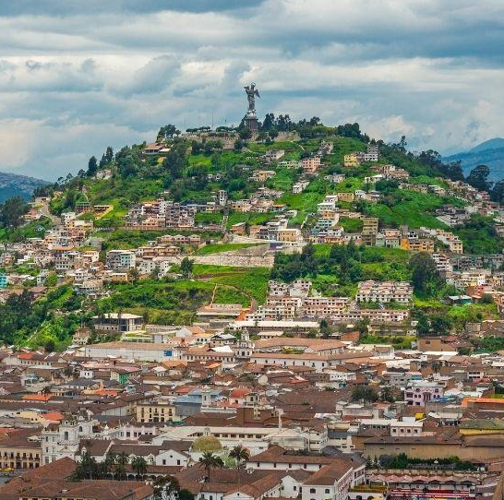

Unidad Especial
Regula Tu Barrio
#RegulaTu Barrio

Slide 2
ASENTAMIENTO HUMANO DE HECHO Y CONSOLIDADO DE INTERÉS SOCIAL DENOMINADO:
COMIRTÉ PRO-MEJORAS DEL BARRIO
“SAN ISIDRO DE CALDERÓN”
PARROQUIA CALDERÓN
#RegulaTu Barrio

Slide 3

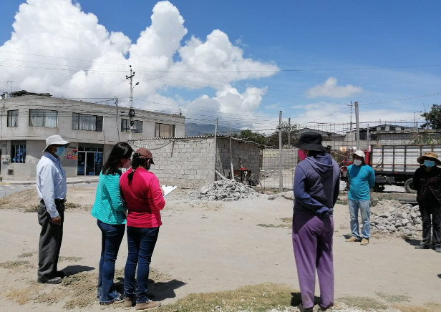
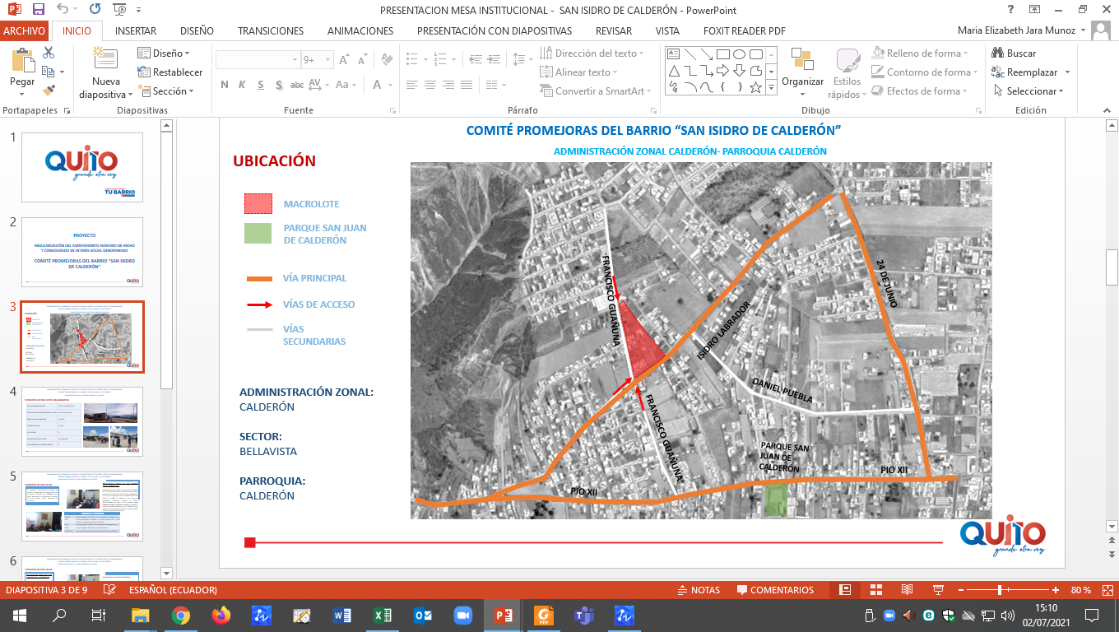
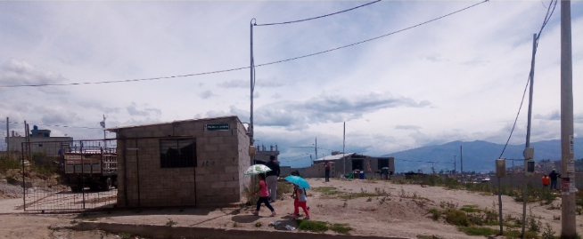
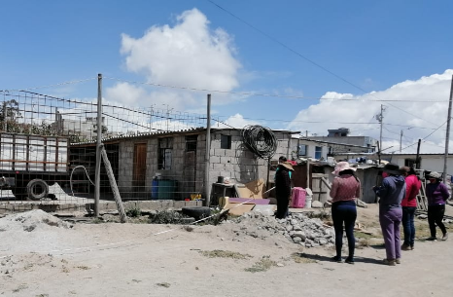
ASENTAMIENTO HUMANO DE HECHO Y CONSOLIDADO DE INTERÉS SOCIAL DENOMINADO:
COMITÉ PRO-MEJORAS DEL BARRIO “SAN ISIDRO DE CALDERÓN”
ADMINISTRACIÓN ZONAL: CALDERÓN - PARROQUIA: CALDERÓN
INFORMACIÓN DEL ASENTAMIENTO
AÑOS DE ASENTAMIENTO: |  | 25 Años |  |  | CONSOLIDACIÓN ACTUAL: |  |  |  | 47,83%
NÚMERO DE LOTES: |  | 23 |  |  | POBLACIÓN BENEFICIADA: |  |  |  | 75 Hab.
No. de Predio: |  | 5203336 |  |  | 5203337 |  | 5203338 |  | 5203339
Clave Catastral: |  | 14415 06 007 |  |  | 14415 07 004 |  | 14415 07 003 |  | 14415 07 002
REGULACIÓN SEGÚN IRM.
ZONIFICACIÓN ACTUAL: | D3(D203-80) |  |  | D3(D203-80) |  | D3(D203-80) | D3(D203-80) | D3(D203-80) |  | D3(D203-80)
LOTE MÍNIMO: | 200 m2 |  |  | 200 m2 |  | 200 m2 | 200 m2 | 200 m2 |  | 200 m2
FORMA DE OCUPACIÓN DEL SUELO: | (D) Sobre línea de fábrica |  |  | (D) Sobre línea de fábrica |  | (D) Sobre línea de fábrica | (D) Sobre línea de fábrica | (D) Sobre línea de fábrica |  | (D) Sobre línea de fábrica
USO PRINCIPAL: | (RU1) Residencial Urbano 1 |  |  | (RU1) Residencial Urbano 1 |  | (R2) Residencia mediana densidad - PUOS 2015 (RU2) Residencia l Urbano 2– PUOS 2019 | (RU1) Residencial Urbano 1 | (RU1) Residencial Urbano 1 |  | (RU1) Residencial Urbano 1
CLASIFICACIÓN DEL SUELO: | (SU) Suelo Urbano |  |  | (SU) Suelo Urbano |  | (SRU) Suelo Urbano | (SU) Suelo Urbano |  |  | (SU) Suelo Urbano
INFORMES DE RIESGOS: | Nº I-006-EAH-AT-DMG-2021 de fecha 05 de febrero de 2021 : “Para el proceso de regularización de tierras se considera el nivel de riesgos frente a movimientos en masa, ya que representan el fenómeno más importante para la posible pérdida del terreno, en tal virtud se considera que: Movimientos en masa: el AHHYC “San Isidro” en general presenta un Riesgo Bajo Mitigable para todos lotes frente a deslizamientos .”
ÁREA ÚTIL DE LOTES: |  |  | 6.911,72 |  |  | m2 |  | 71,51% | Derechos y Acciones
ÁREA DE VÍAS Y PASAJES: |  |  | 1.310,02 |  |  | m2 |  | 13,56%
ÁREAS VERDES: |  |  | 1.443,38 |  |  | m2 |  | 14,93%
ÁREA BRUTA TOTAL: |  |  | 9.665,12 |  |  | m2 |  | 100,00% | UERB-AZCA
Obras de Infraestructura a Ejecutarse: |  | Obras Civiles a Ejecutarse:
Agua Potable | 92,70% | Calzada | 53,83 %
Alcantarillado | 92,70% | Aceras | 83,63 %
Energía Eléctrica | 92,70% | Bordillos | 85,41%
#RegulaTu Barrio

Slide 4
ASENTAMIENTO HUMANO DE HECHO Y CONSOLIDADO DE INTERÉS SOCIAL DENOMINADO:
COMITÉ PRO-MEJORAS DEL BARRIO “SAN ISIDRO DE CALDERÓN”
ADMINISTRACIÓN ZONAL: CALDERÓN - PARROQUIA: CALDERÓN
ÁREAS VERDES CERCANAS AL ASENTAMIENTO
ASENTAMIENTO
AREA VERDE ASENTAMIENTO:1,443,38 m2
PARQUE DE SAN JUAN DE CALDERÓN
DISTANCIA 1,1 km
200m
E
#RegulaTu Barrio

Slide 5
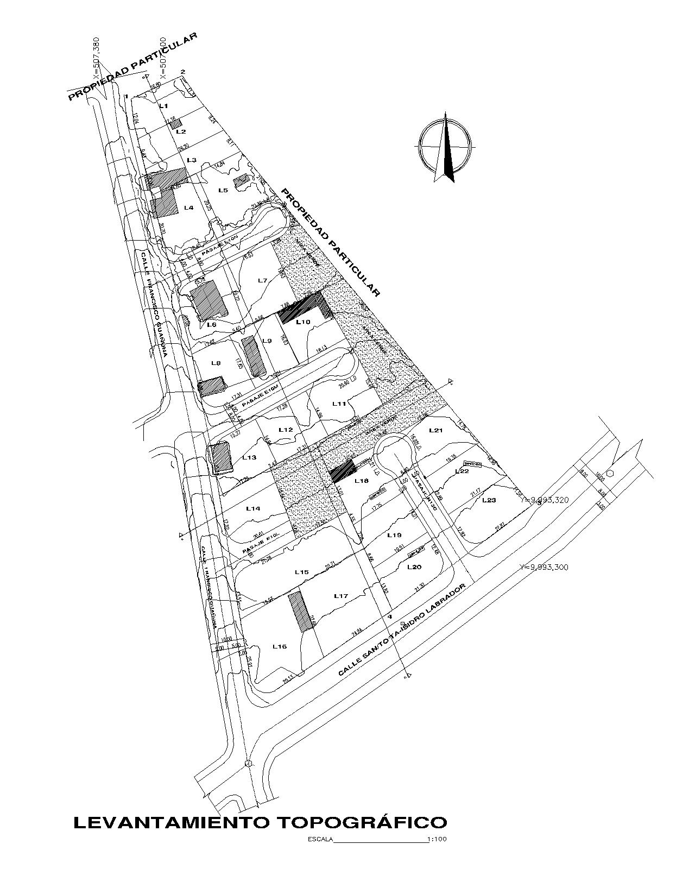
ASENTAMIENTO HUMANO DE HECHO Y CONSOLIDADO DE INTERÉS SOCIAL DENOMINADO:
COMITÉ PRO-MEJORAS DEL BARRIO “SAN ISIDRO DE CALDERÓN”
ADMINISTRACIÓN ZONAL: CALDERÓN- PARROQUIA: CALDERÓN
PLANO DEL ASENTAMIENTO
MACRO-LOTE
CALLE Y PASAJE
CALLE E10N
AREA VERDE
CALLE E10M
PASAJE E10L
CALLE N13G
#RegulaTu Barrio

Slide 6
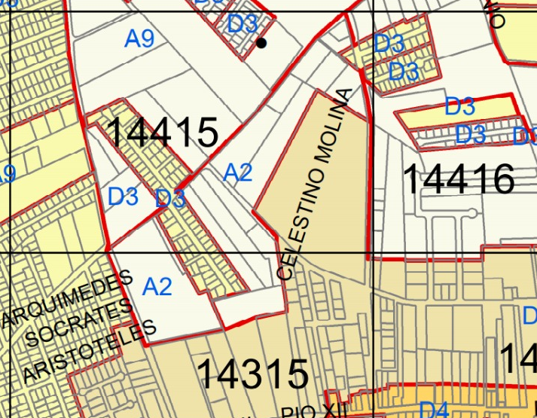
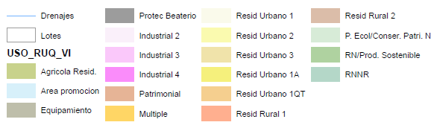
ASENTAMIENTO HUMANO DE HECHO Y CONSOLIDADO DE INTERÉS SOCIAL DENOMINADO:
COMITÉ PRO-MEJORAS DEL BARRIO “SAN ISIDRO DE CALDERÓN”
ADMINISTRACIÓN ZONAL: CALDERÓN- PARROQUIA: CALDERÓN
PLAN METROPOLITANO DE ORDENAMIENTO TERRITORIAL/ PMDOT
CALLE E10N
CALLE E10M
PASAJE E10L
CALLE N13G
(RU1) Residencial Urbano 1
#RegulaTu Barrio

